Slide 1
Imagen interactiva
DI_CF02_3.1_Formatos _para_ registro_en_la_implementación_de_BPG_en la_producción_porcina

Slide 2
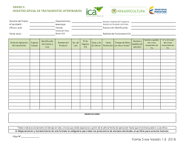
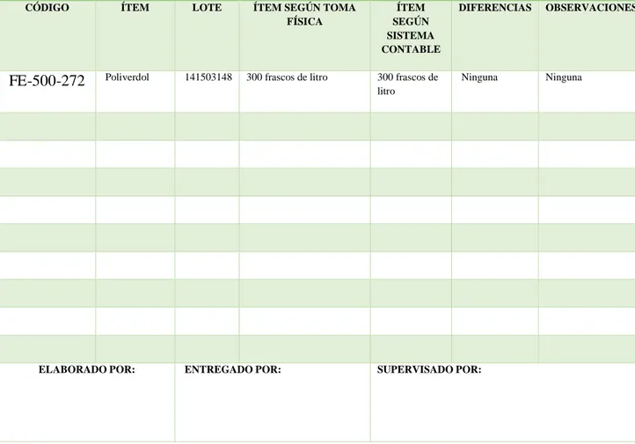

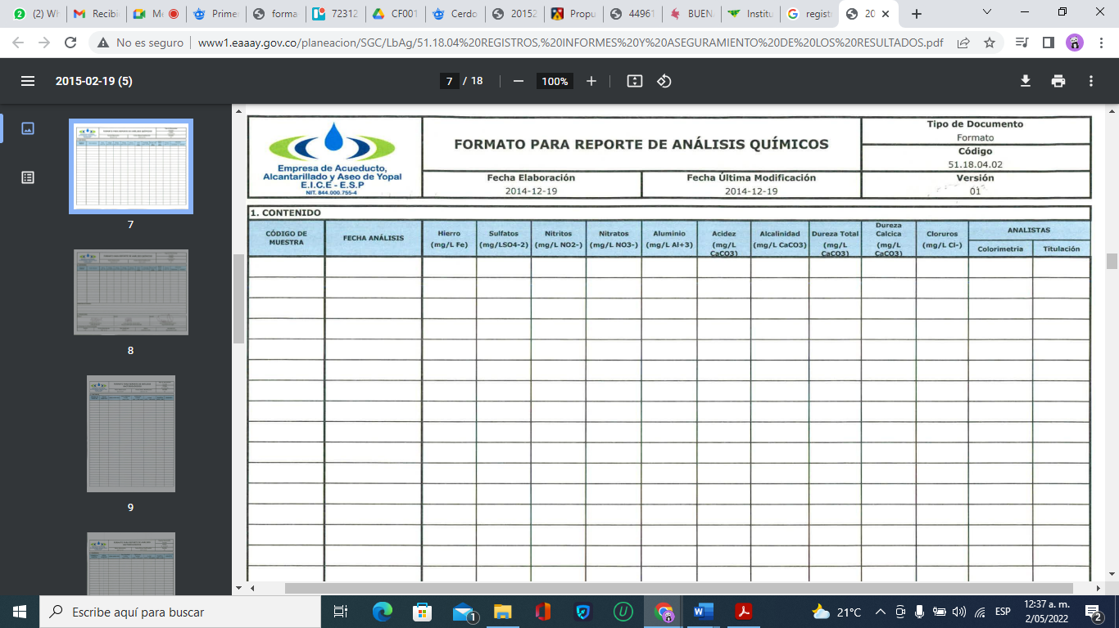
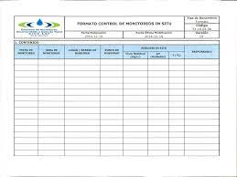
Indicaciones para la producción
Formatos para registro en la implementación de BPG en la producción porcina
Equipo de producción, se sugiere colocar texto e imagen similar. Algunas imágenes son marcas registradas y solo se usaran los formatos como recurso informativo.
Al pasar la lupa el registro pueda hacer zoom para ver la información.
1
2
Referencias de las imágenes:
imagen 1 https://www.ica.gov.co/getattachment/Areas/Pecuaria/Servicios/Inocuidad-en-las-Cadenas-Agroalimentarias/Autorizacion-Sanitaria-y-de-Inocuidad-2/Registro-Oficial-de-Tratamientos-Veterinarios_Corregido.pdf.aspx
imagen 2 https://1library.co/document/zxvn7jwy-sistema-gestion-inventarios-insumos-agricolas-veterinarios-agricola-tulcan.html
imagen 3
Pag 17 http://www1.eaaay.gov.co/planeacion/SGC/LbAg/51.18.04%20REGISTROS,%20INFORMES%20Y%20ASEGURAMIENTO%20DE%20LOS%20RESULTADOS.pdf
imagen 4
Pag 7 http://www1.eaaay.gov.co/planeacion/SGC/LbAg/51.18.04%20REGISTROS,%20INFORMES%20Y%20ASEGURAMIENTO%20DE%20LOS%20RESULTADOS.pdf
Aplicación de medicamentos veterinarios.
Inventario de insumos agrícolas y veterinarios.
3
4
Registro de monitoreo calidad del agua - Análisis físico.
Registro de monitoreo calidad del agua - Análisis químico.

Slide 3
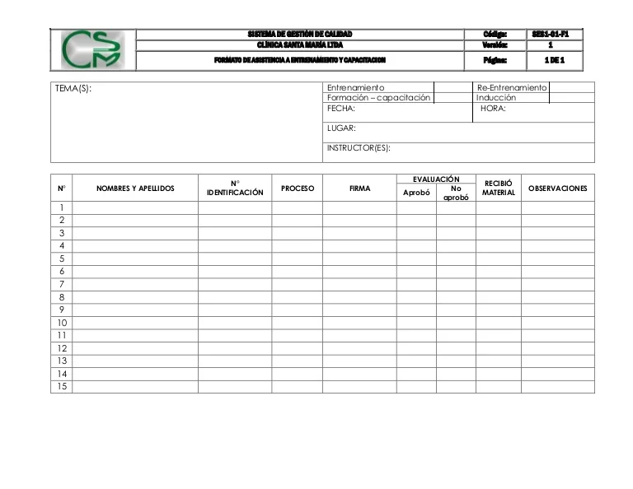
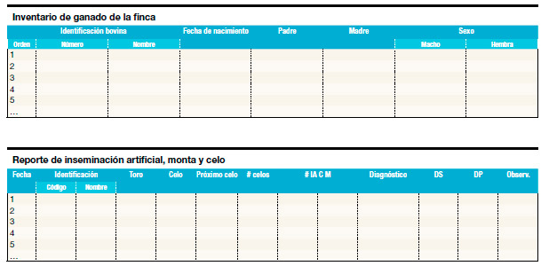
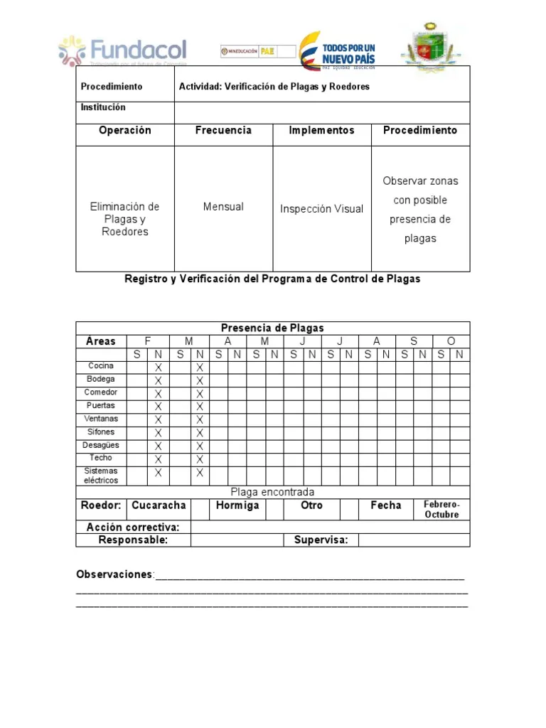
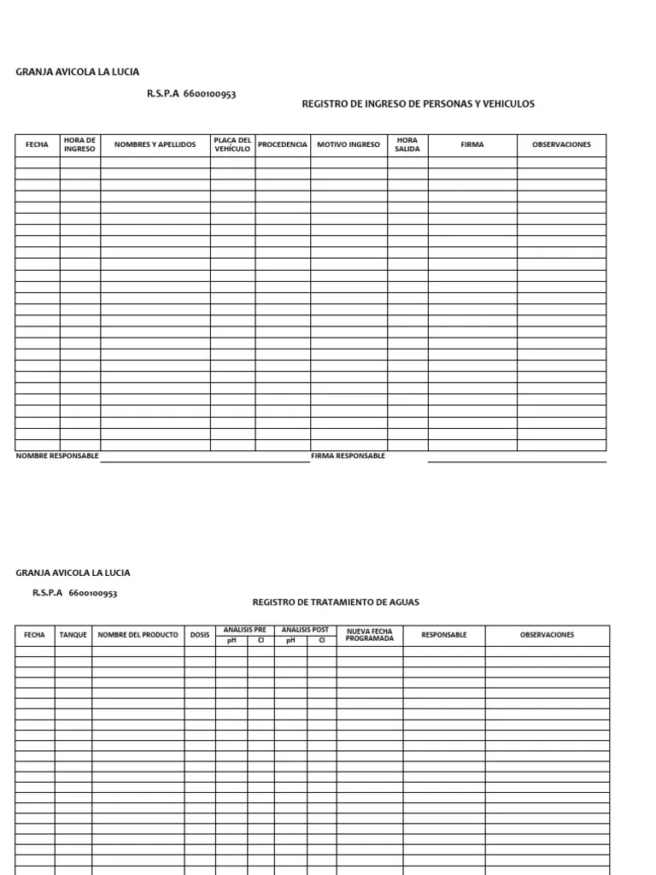
Indicaciones para la producción
Formatos para registro en la implementación de BPG en la producción porcina
Equipo de producción, se sugiere colocar texto e imagen similar. Algunas imágenes son marcas registradas y solo se usaran los formatos como recurso informativo.
Al pasar la lupa el registro pueda hacer zoom para ver la información. No se deben descargar ya que tienen derechos de autor.
5
6
Referencias de las imágenes:
imagen 5
https://es.slideshare.net/dflorez1609/ses1-01f1-formato-de-asistencia-a-entrenamiento-y-capacitacion
imagen 6
https://elproductor.com/2017/02/manejo-de-registro-de-ganado/
imagen 7
Fundacol https://es.scribd.com/document/470573560/Formato-Control-de-Plagas
imagen 8 https://es.scribd.com/document/467557638/formatos-registros-avicultura-xlsx
Capacitaciones del personal.
Registro individual de cada animal.
7
8
Control de plagas y roedores.
Registro ingreso de personas y vehículos.

Slide 4
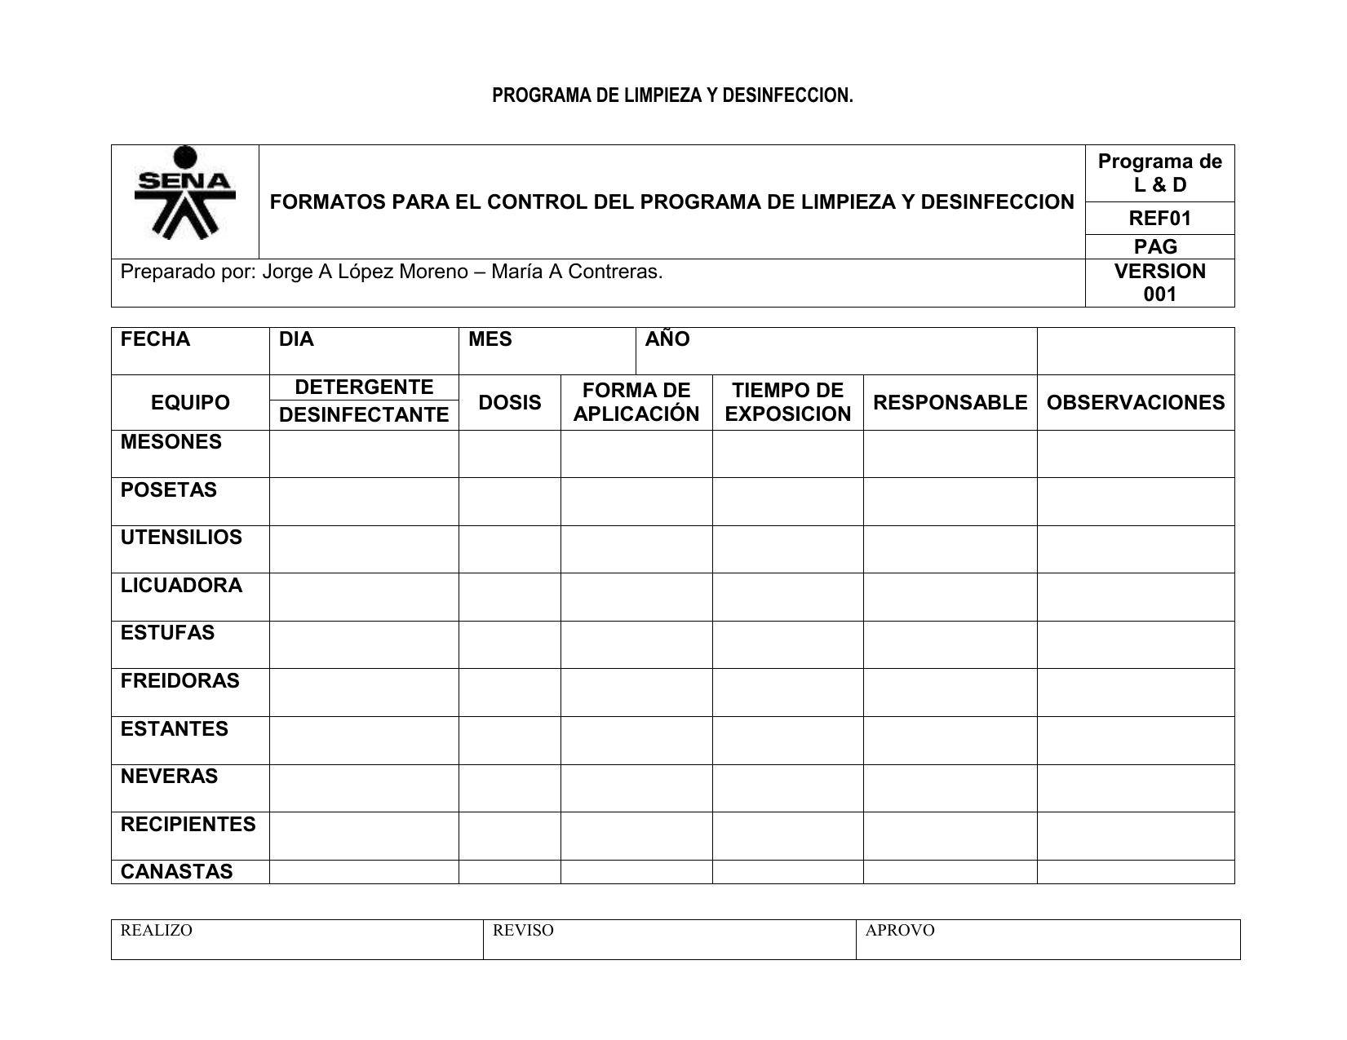
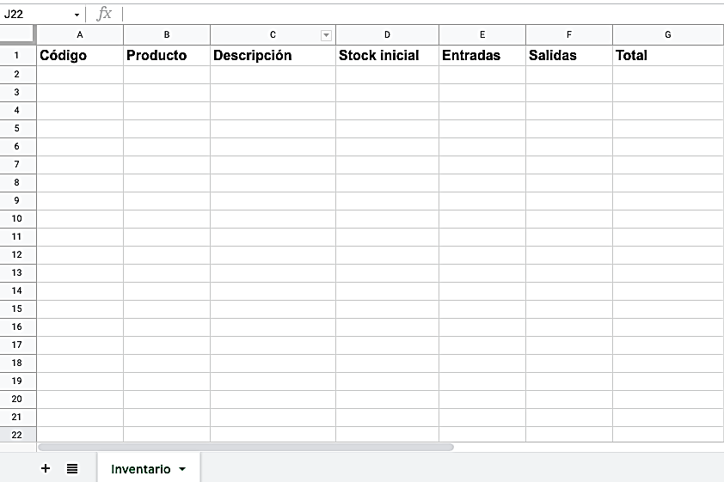
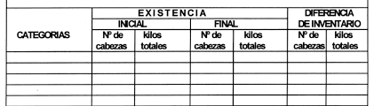
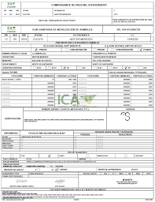
Indicaciones para la producción
Formatos para registro en la implementación de BPG en la producción porcina
Equipo de producción, se sugiere colocar texto e imagen similar. Algunas imágenes son marcas registradas y solo se usarán los formatos como recurso informativo.
Al pasar la lupa el registro pueda hacer zoom para ver la información.
9
10
Referencias de las imágenes:
imagen 9
SENA
https://studylib.es/doc/8881016/85699702-formatos-para-el-control-del-programa-de-limpiez..
Imagen 10
https://blog.hubspot.es/sales/como-hacer-inventario-en-excel
Imagen 11
Pag 4
https://www.produccion-animal.com.ar/informacion_tecnica/manejo_del_alimento/65-planillas.pdf
Imagen 12
Pag 9 https://www.ica.gov.co/servicios_linea/sigma/consultas/guia-comprobacion-seguimiento-y-control-de-las-gs.aspx
Control programa de limpieza y desinfección.
Inventario de alimentos.
11
12
Ingreso y salida de animales.
Guía sanitaria de movilización de animales.

